Slide 1
Integral em Eletromagnetismo

Slide 2


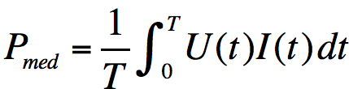
Tensão
Corrente
Potência Média

Slide 3
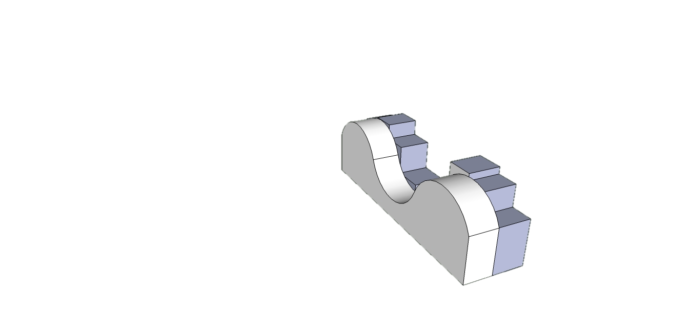
Integral Computacional
POR SOMATORIO

Slide 4
A diferença
Quando deve ser usada
Quando não há funções definidas, para a onda
Quando pode ser considerado em erro no calculo
Quando tempo computacional não e essencial
Quando não e possível um processamento analógico
Quando e possível paralelizar a operação
Quando não deve ser utilizada
Quando trabalha-se com uma onda cuja a função já e definida
Quando não pode ser tolerado erro no calculo
Quando alto consumo computacional não e uma opção

Slide 5
Métodos
Somatório de Trapézios
Somatório de Barras

Slide 6
Somatório de Trapézios
Como Funciona
Consiste em determinar um trapézio entre dois pontos consecutivos e depois fazer o somatório da área de todos os trapézios
Onde se sai melhor
Em sinais não periódicas
Em sinais cuja a aproximação por sub retas setas se sai melhor, ou seja em caso onde a derivada segunda muda de forma suave

Slide 7
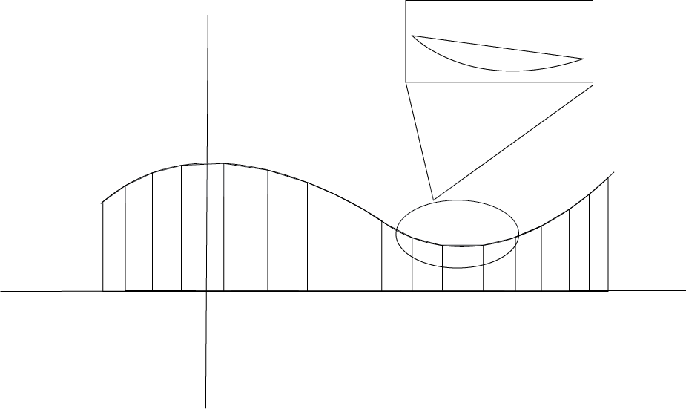
Exemplo

Slide 8
Somatório de Barras
Como Funciona
Por valor do menor.
Por valor médio.
Onde se sai melhor
Funções periódicas
Funções de Mudança suave onde a derivada segunda e pequena.

Slide 9
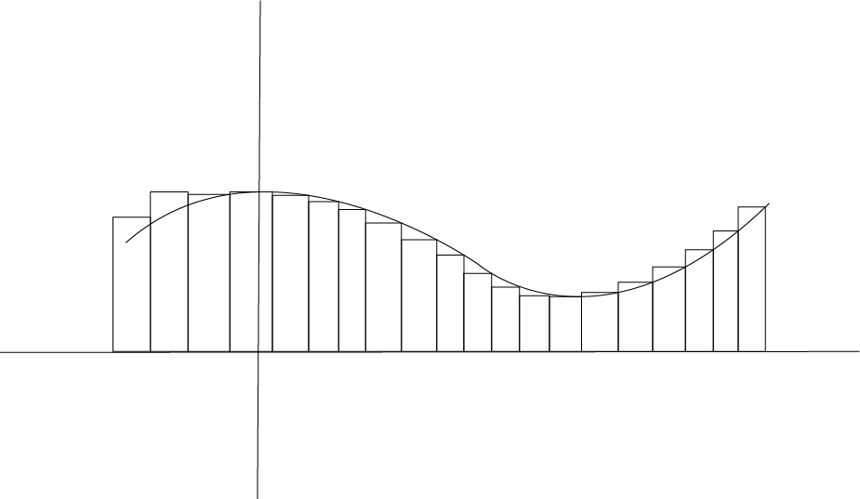
Exemplo

